Slide 1
Pfizer Comirnaty Daten: Schwangerschaft und Stillzeit

Slide 2
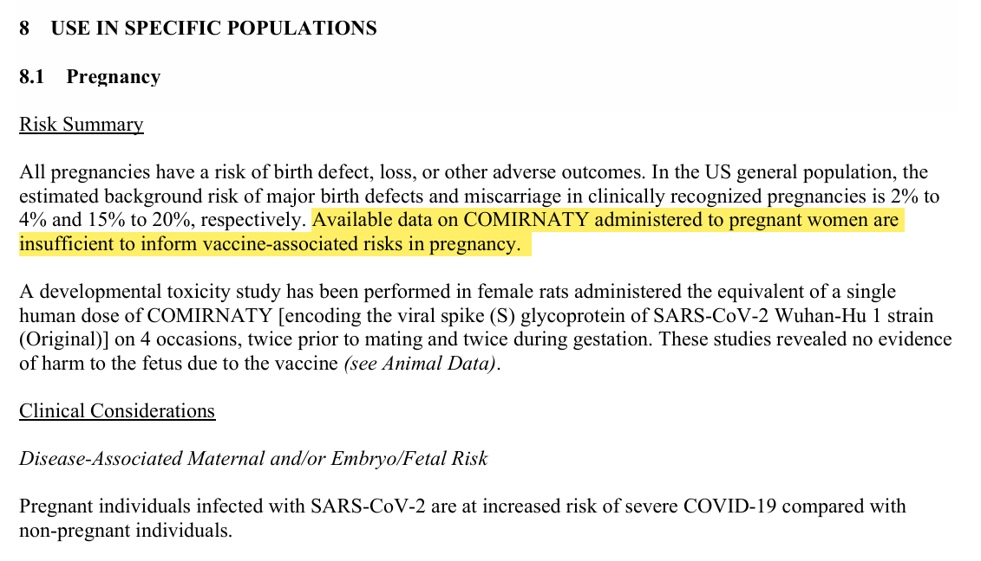
FDA Comirnaty
"Available data on COMIRNATY administered to pregnant women are insufficient to inform vaccine-associated risks in pregnancy."
https://www.fda.gov/media/151707/download (2.3.2025)

Slide 3
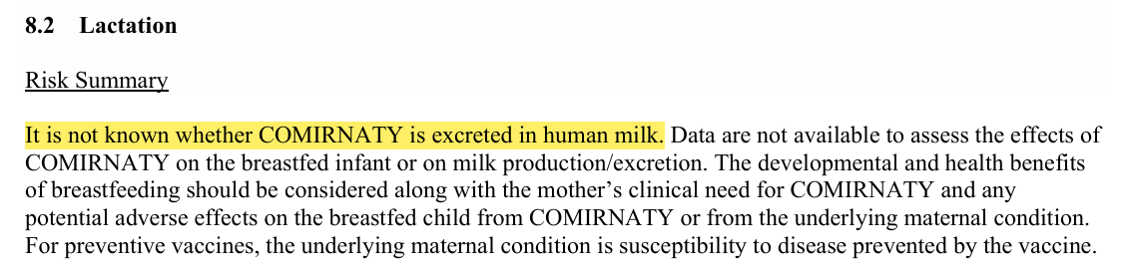
FDA Comirnaty
“It is not known whether COMIRNATY is excreted in human milk."
https://www.fda.gov/media/151707/download (2.3.2025)

Slide 4
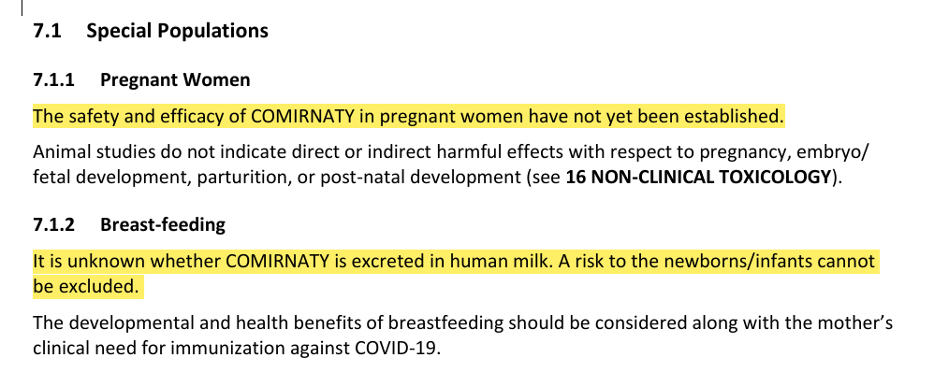
Health Canada Comirnaty
"The safety and efficacy of COMIRNATY in pregnant women have not yet been established.“ "It is unknown whether COMIRNATY is excreted in human milk. A risk to the newborns/infants cannot be excluded.“
https://covid-vaccine.canada.ca/info/pdf/pfizer-biontech-covid-19-vaccine-pm1-en.pdf (2.3.2025)

Slide 5
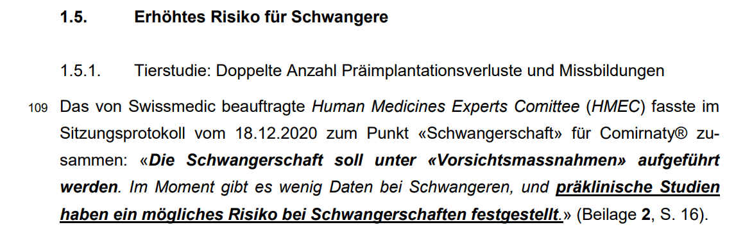

STRAFANZEIGE KRUSE DE Evidenzreport S. 49/ 291
Beilage 2, S. 16 Zulassungsverfügung Swissmedic
Notes:
https://coronaanzeige.ch/

Slide 6
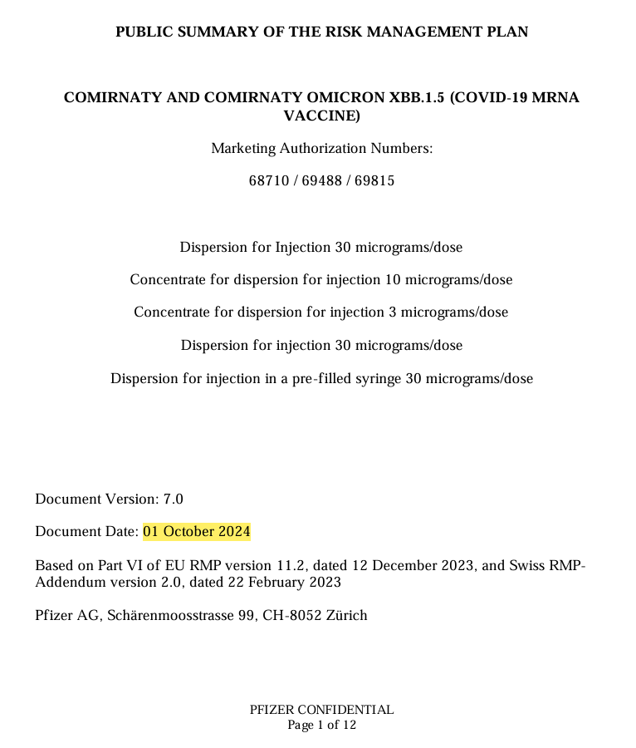
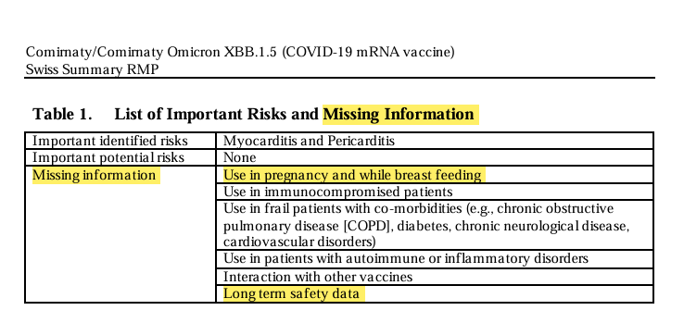
Swissmedic Comirnaty
https://www.swissmedic.ch/dam/swissmedic/en/dokumente/marktueberwachung/rmp/covid-19_mrna_vaccine_comirnaty-rmp-summary.pdf.download.pdf/Covid-19%20mRNA%20Vaccine_Comirnaty_riskmgtsystem-summaryrmpversion1.pdf (2.3.2025)

Slide 7
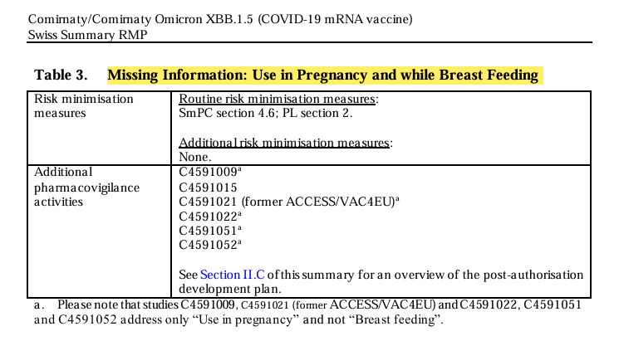
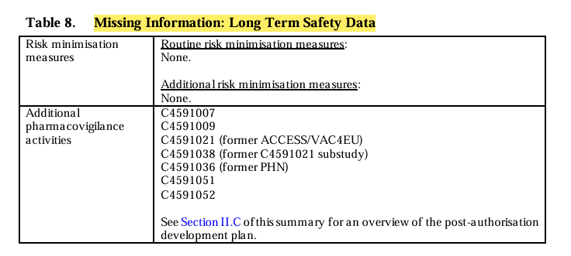
Swissmedic RMP Summary
Comirnaty
https://www.swissmedic.ch/dam/swissmedic/en/dokumente/marktueberwachung/rmp/covid-19_mrna_vaccine_comirnaty-rmp-summary.pdf.download.pdf/Covid-19%20mRNA%20Vaccine_Comirnaty_riskmgtsystem-summaryrmpversion1.pdf
2.3.2025

Slide 8
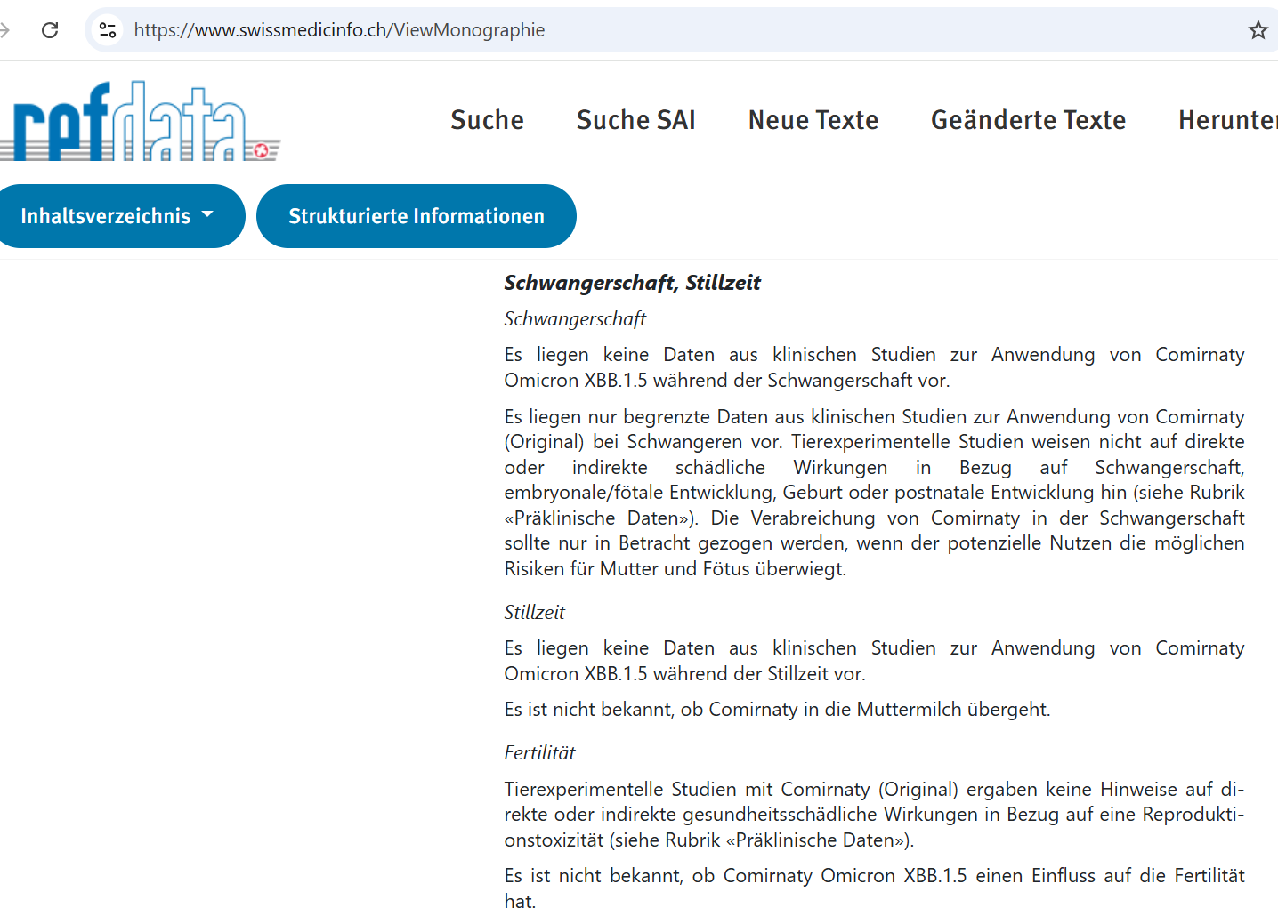
www.swissmedicinfo.ch (2.3.2025)
COMIRNATY OMICRON XBB.1.5
„Schwangerschaft
Es liegen keine Daten aus klinischen Studien zur Anwendung von Comirnaty Omicron XBB.1.5 während der Schwangerschaft vor.
Es liegen nur begrenzte Daten aus klinischen Studien zur Anwendung von Comirnaty (Original) bei Schwangeren vor.
Die Verabreichung von Comirnaty in der Schwangerschaft sollte nur in Betracht gezogen werden, wenn der potenzielle Nutzen die möglichen Risiken für Mutter und Fötus überwiegt.
Stillzeit
Es liegen keine Daten aus klinischen Studien zur Anwendung von Comirnaty Omicron XBB.1.5 während der Stillzeit vor.
Es ist nicht bekannt, ob Comirnaty in die Muttermilch übergeht.
Fertilität
Es ist nicht bekannt, ob Comirnaty Omicron XBB.1.5 einen Einfluss auf die Fertilität hat.“

Slide 9
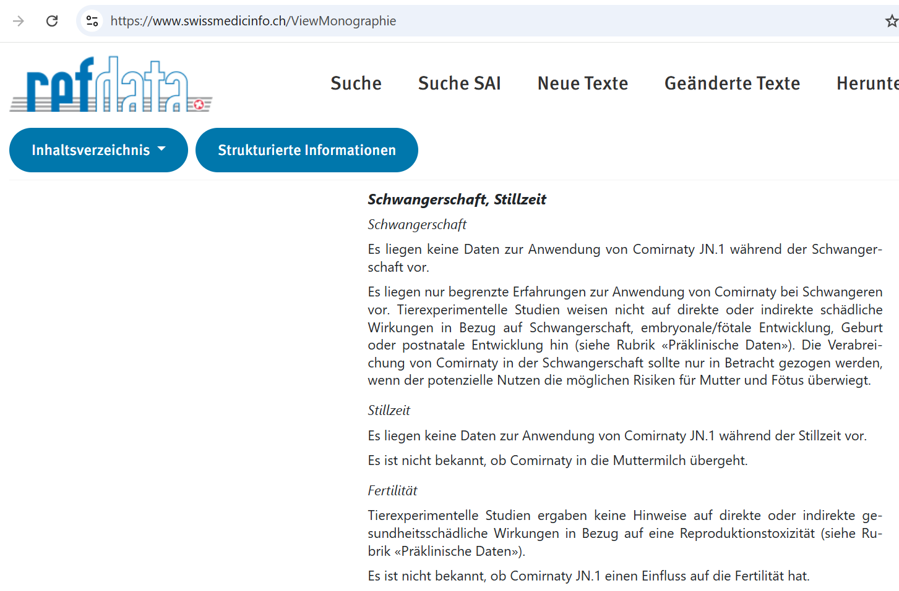
www.swissmedicinfo.ch (2.3.2025)
COMIRNATY JN.1 „Schwangerschaft
Es liegen keine Daten zur Anwendung von Comirnaty JN.1 während der Schwangerschaft vor.
Es liegen nur begrenzte Erfahrungen zur Anwendung von Comirnaty bei Schwangeren vor.
Die Verabreichung von Comirnaty in der Schwangerschaft sollte nur in Betracht gezogen werden, wenn der potenzielle Nutzen die möglichen Risiken für Mutter und Fötus überwiegt.
Stillzeit
Es liegen keine Daten zur Anwendung von Comirnaty JN.1 während der Stillzeit vor.
Es ist nicht bekannt, ob Comirnaty in die Muttermilch übergeht.
Fertilität
Es ist nicht bekannt, ob Comirnaty JN.1 einen Einfluss auf die Fertilität hat.“

